Slide 1




TRƯỜNG MẦM NON XUÂN HỒNG B
LĨNH VỰC PHÁT TRIỂN NGÔN NGỮ
THƠ: XE CHỮA CHÁY
Giáo viên: Đinh Thị Minh Ngọc

Slide 2

Hoạt động 1. Gây hứng thú
Cô cho trẻ nghe tiếng còi xe chữa cháy
- Đàm thoại và dẫn dắt vào bài

Slide 3


Slide 4
Hoạt động 2: Nội dung
*Cô đọc thơ
Cô đọc thơ lần 1: Thể hiện điệu bộ minh họa.
+ Hỏi trẻ: Tên bài thơ và tác giả
- Cô đọc lần 2: Kết hợp hình ảnh trên máy tính

Slide 5

Mình đỏ như lửa
Bụng chưa nước đầy

Slide 6

Tôi chạy như bay
Hét vang đường phố

Slide 7
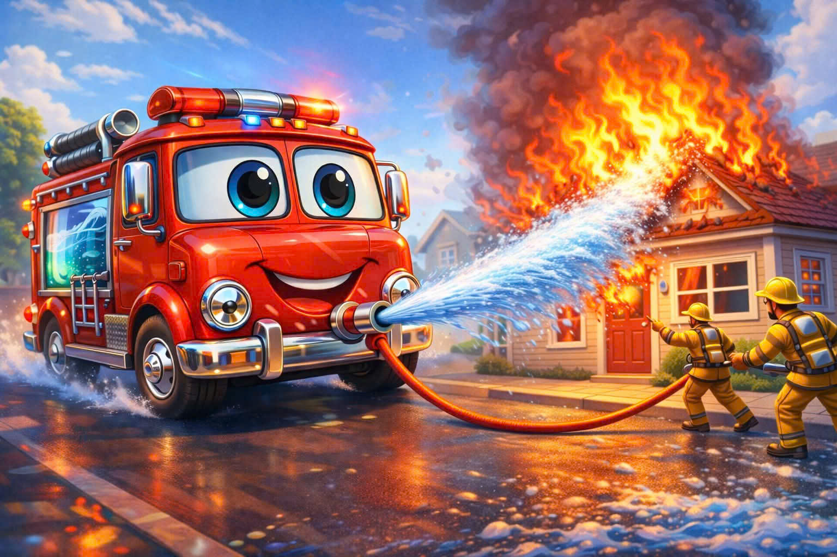
Nhà nào bốc lửa
Tôi dập liền tay

Slide 8

Ai gọi chữa cháy
Có ngay! Có ngay

Slide 9
* Đàm thoại – trích dẫn
- Cô vừa đọc cho các con nghe bài thơ gì?
- Bài thơ nhắc đến phương tiện giao thông nào?
- Xe chữa cháy có màu gì?
- Xe chữa cháy thường chở gì?
- Xe chữa cháy chạy như thế nào?
- Khi nào chúng ta cần gọi xe chữa cháy?

Slide 11
Mình đỏ như lửa
Bụng chưa nước đầy

Slide 12
Tôi chạy như bay
Hét vang đường phố

Slide 13
Nhà nào bốc lửa
Tôi dập liền tay

Slide 14
Ai gọi chữa cháy
Có ngay! Có ngay

Slide 15
* Dạy trẻ đọc thơ
Cô cho cả lớp đọc 2-3 lần
- Tổ đọc thơ
- Nhóm đọc thơ
- Cá nhân đọc thơ
Cô sửa sai cho trẻ

Slide 16

Trò Chơi
Đọc thơ theo tay cô
Đọc thơ nối tiếp

Slide 17
Hoạt động 3 . Kết thúc hoạt động
Nhận xét và tuyên dương

